Slide 1
TBM작성 페이지

Slide 2
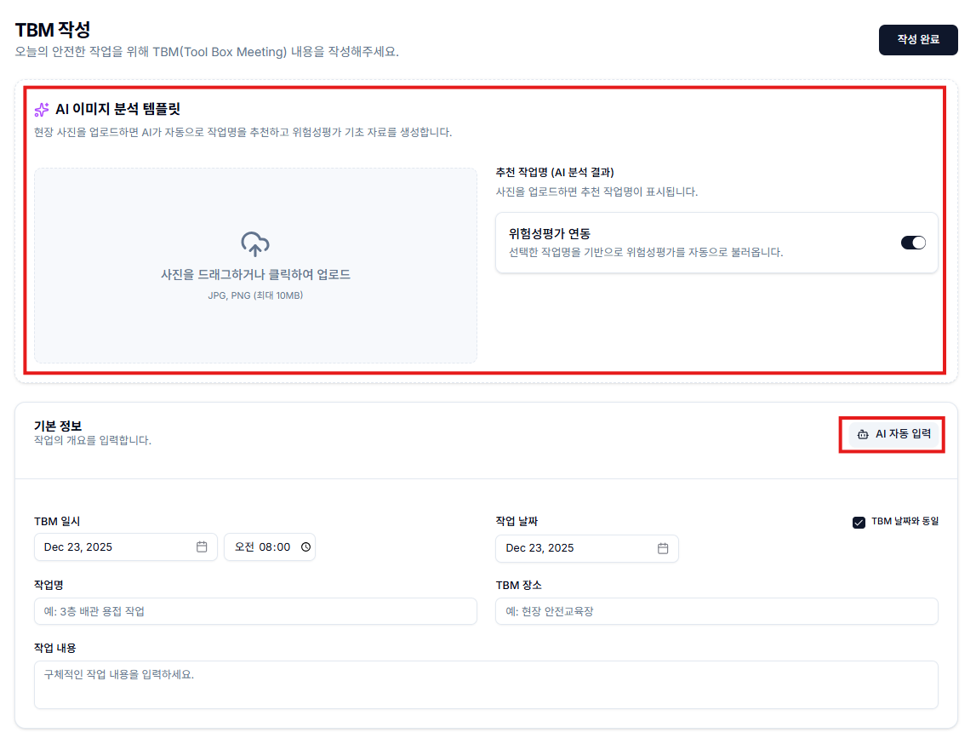

Slide 3
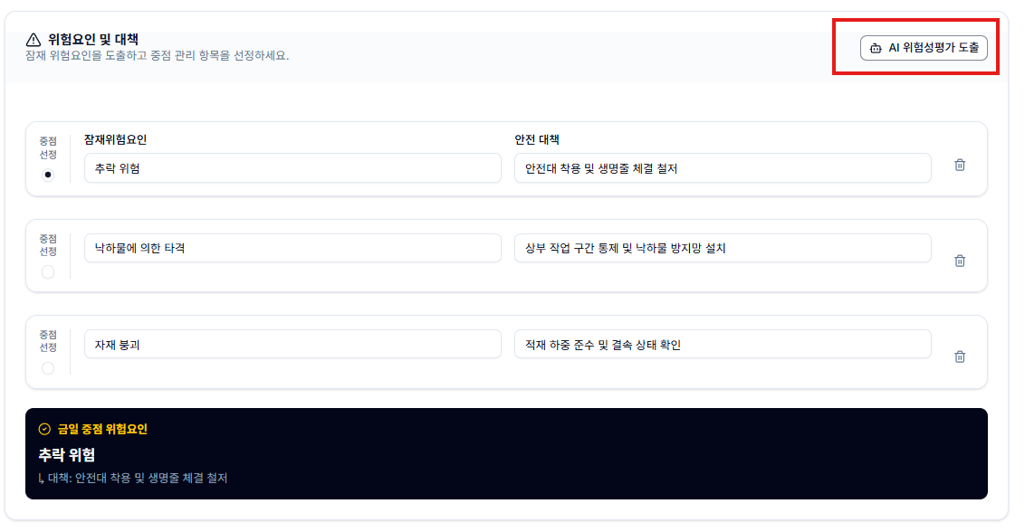

Slide 4
문서 관리

Slide 5
